Slide 1
CHÀO MỪNG CÁC THẦY CÔ GIÁO VỀ DỰ GIỜ TIẾT HỌC
TOÁN
Lớp: 3A5
GV: Lưu Thị Hồng Phúc

Slide 2
TOÁN
TUẦN 5
Luyện tập
(trang 26)

Slide 3
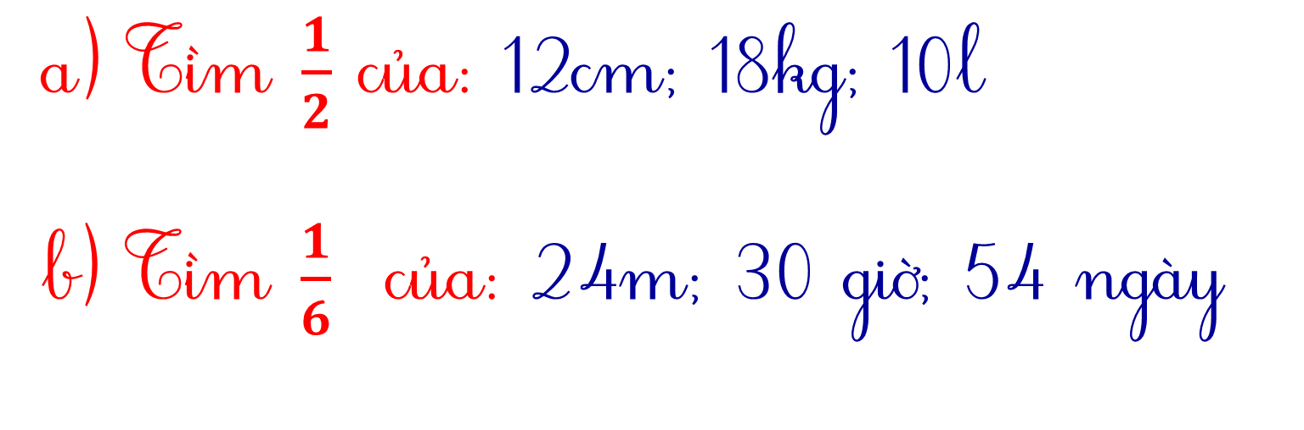
1
a) Tìm $\frac{1}{2}$ của: 12cm; 18kg; 10l
b) Tìm $\frac{1}{6}$ của: 24m; 30 giờ; 54 ngày

Slide 4





Slide 5
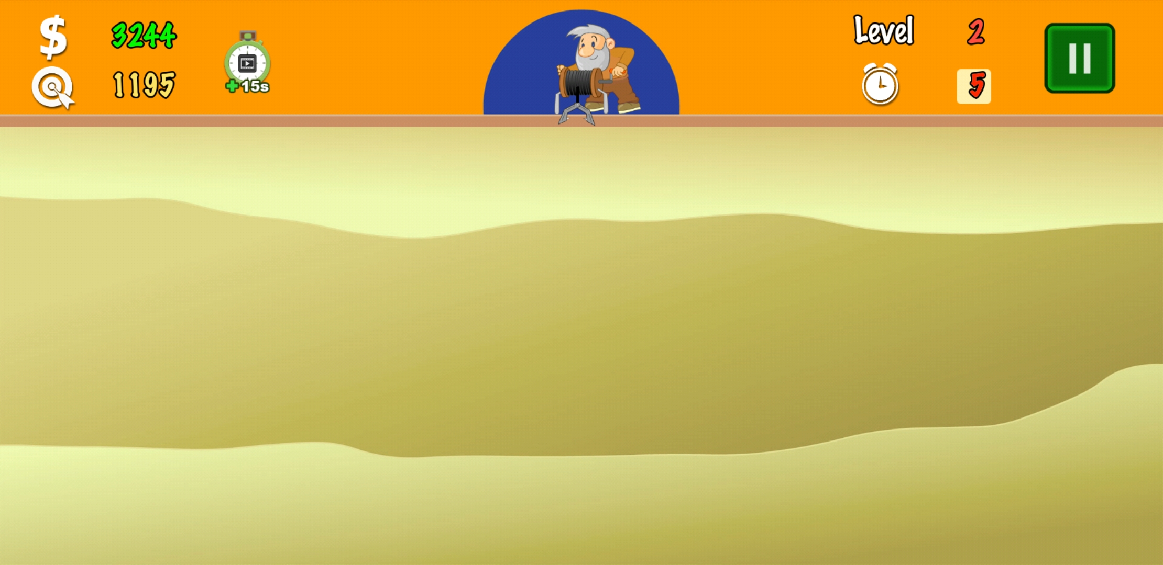
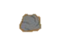
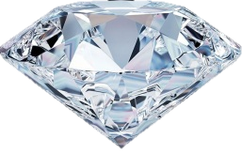


250
100
200
400
50
300
Kết thúc

Slide 6



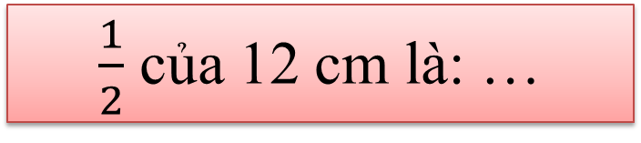
START
12
$\frac{1}{2}$ của 12 cm là: …
9
3
6
Hết Giờ
12 : 2 = 6 (cm)

Slide 7
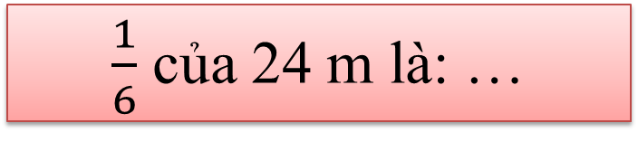
START
12
$\frac{1}{6}$ của 24 m là: …
9
3
6
Hết Giờ
24 : 6 = 4 (m)

Slide 8
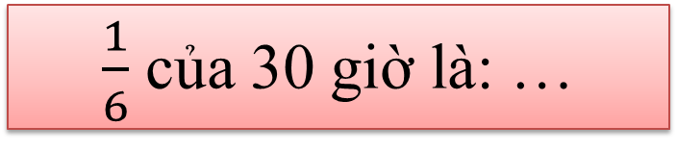
START
12
$\frac{1}{6}$ của 30 giờ là: …
9
3
6
Hết Giờ
30 : 6 = 5 (giờ)

Slide 9
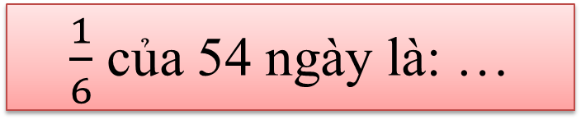
START
12
$\frac{1}{6}$ của 54 ngày là: …
9
3
6
Hết Giờ
54 : 6 = 9 (ngày)

Slide 10
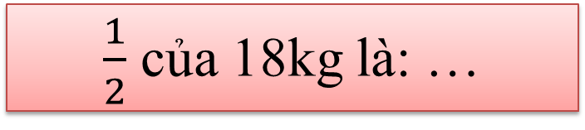
START
12
$\frac{1}{2}$ của 18kg là: …
9
3
6
Hết Giờ
18 : 2 = 9 (kg)

Slide 11
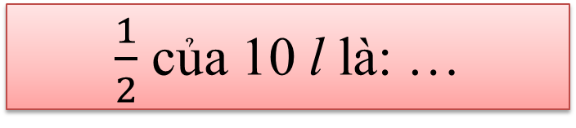
START
12
$\frac{1}{2}$ của 10 l là: …
9
3
6
Hết Giờ
10 : 2 = 5 (l)

Slide 12
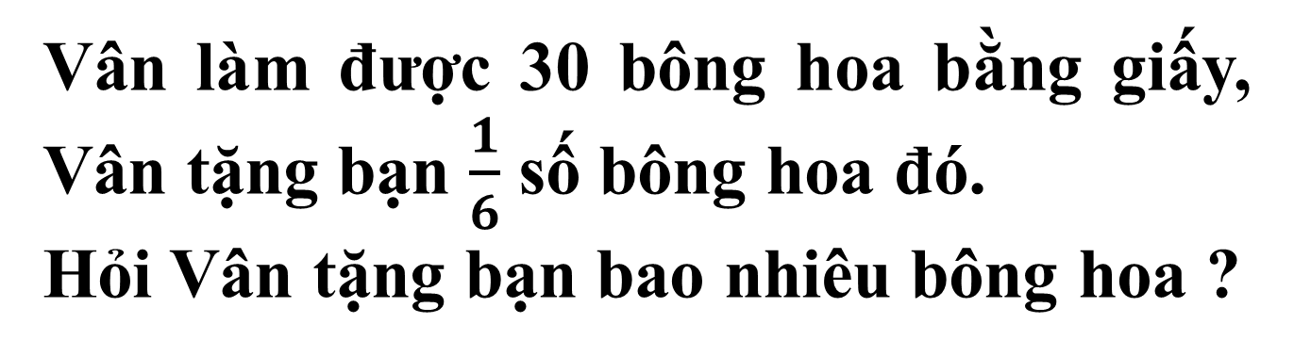
Vân làm được 30 bông hoa bằng giấy, Vân tặng bạn $\frac{1}{6}$ số bông hoa đó.
Hỏi Vân tặng bạn bao nhiêu bông hoa ?
2
Tóm tắt
30 bông hoa
? bông hoa
Bài giải
Vân tặng bạn số bông hoa là:
30 : 6 = 5 (bông hoa)
Đáp số: 5 bông hoa

Slide 13
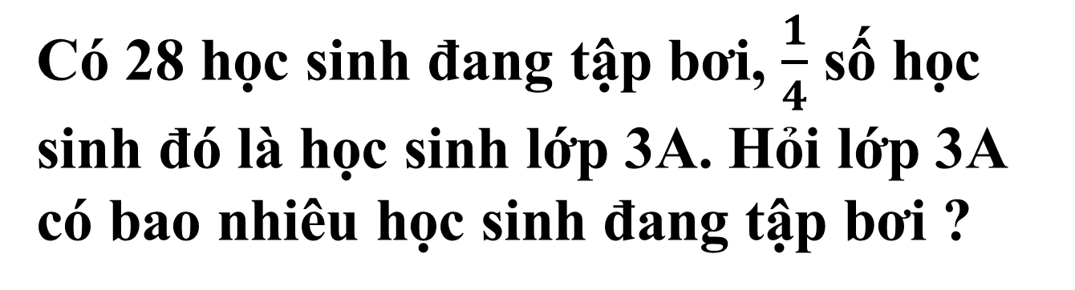
Có 28 học sinh đang tập bơi, $\frac{1}{4}$ số học sinh đó là học sinh lớp 3A. Hỏi lớp 3A có bao nhiêu học sinh đang tập bơi ?
3
Tóm tắt
28 học sinh
? học sinh
Bài giải
Số học sinh lớp 3A đang tập bơi là:
28 : 4 = 7 (học sinh)
Đáp số: 7 học sinh.

Slide 14
Đã tô màu vào 1 số ô vuông của hình nào ? 5
4
Hình 1
Hình 2
Hình 3
Hình 4

Slide 15
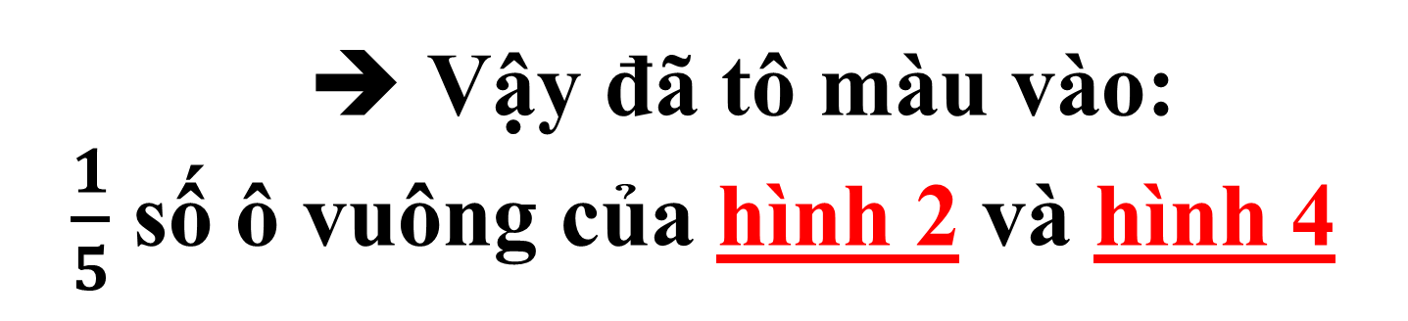
➔ Vậy đã tô màu vào:
$\frac{1}{5}$ số ô vuông của hình 2 và hình 4
Hình 2
Hình 4

Slide 16
DẶN DÒ

Slide 17
CHÀO TẠM BIỆT
CÁC EM!

